Slide 1
Gastrointestinal Kanaması Olan Hastaya Yaklaşım
Dr Ramazan Erdem Er
AÜTF Gastroenteroloji Bilim Dalı

Slide 2
Gastrointestinal kanamalar
GİS lümeninden kaynaklanan kanamalardır
Mortalitesi %8-10
Mortalite;
- Kanamanın şiddetine
- Kanamanın nedenine
- Hastanın yaşına
- Kanamaya eşlik eden diğer hastalıklara bağlıdır
Kanama hematemez, melena, hematokezya veya gizli kanama şeklinde olabilir

Slide 3
Gastrointestinal kanamalar
Gizli kanama:Hasta melena, hematokezya, hematemez tariflemez. Gaytada kan aranması ile tespit edilebilir. Daha çok anemi semptomları vardır. Ya da yapılan testlerde tesadüfen demir eksikliği anemisi saptanır
Aşikar kanama:Hastayı hekime getiren hematemez, melana, hematokezya gibi aşikar kanama bulgusu vardır, hastanın hemodinamisi bozulmuş olabilir

Slide 4
Gastrointestinal kanamalar
Hematemez:Ağızdan kusarak ya da öğürerek parlak kırmızı renkte taze kan, pıhtı ya da kahve telvesi renginde (gastrik asit ile sindirilmiş kan) kan gelmesi
Melena:Siyah, katran renginde, kötü kokulu dışkıdır. Kanın bağırsak bakterileri tarafından hematine ve hemokromlara bozunması ile oluşur. En az 50-100 ml kan melena gelişmesi için yeterli. Üst GİS (en sık), ince bağırsak, proksimal kolon kaynaklı kanamalarda görülür.
Hematokezya:Parlak kırmızı ya da vişne çürüğü renginde makattan kan gelmesi. Kolon , anorektal ya da aktif üst GİS ve ince bağırsak kanamalarında görülür.

Slide 5
Gastrointestinal kanamalar
Atılan kanın rengi ;
- Kanamanın miktarıyla ,
- Kanamanın hızıyla
- Mide asiti ile temas edip etmemesiyle
- Lümen içindeki transit hızına göre belirlenir

Slide 6
Gastrointestinal sistem kanamaları
Şiddetli-Fazla-Masif Kanama
Total vücut kanının % 20-25 i kaybedildiği kanama
Orta Şiddette Kanama
Total vücut kanının % 10-20 kaybedildiği kanama
Hafif Şiddette Kanama
Total vücut kanının % 10 ‘undan daha az kaybedildiği

Slide 7
GİS KANAMALARI
Üst GİS kanamaları (%50)
Alt GİS kanamaları
(%40)
Kaynağı belirsiz kanamalar (%10)
Varisiyel kanamalar
Nonvarisiyel kanamalar

Slide 8
Üst GİS kanama
Treitz ligamenti
Alt GİS kanama

Slide 9
Akut Gastrointestinal Kanamaya Yaklaşım

Slide 10
Akut üst Gİ kanama Etyoloji
Peptik gastroduodenal ülserler (%50)
Akut gastrik mukozal lezyonlar (%15-30)
NSAİİ bağlı gastrit
Curling ülser (yanığa bağlı)
Cushing ülser (kafa travması sonrası)
Özofageal ve gastrik varisler (%20)
Mallory-Weiss yırtıkları (%8)
Anjiyodisplazi (%1-2)
Dieulafoy lezyon (%2)
Özofajitler
Mide tmr ve polipleri
Aortoduodenal fistüller
Damar lezyonları (radyoterapi sonrası, vasküler ektaziler)
İnce bağırsak lezyonları (crohn, anjiyodisplaziler, tm)
Hemobiliya

Slide 11
Akut üst Gİ kanama
Peptik ülserde en sık etiyoloji H pilori, aspirin, NSAİİ’dır.
Özofagus ülserlerine en sık ciddi gastroözofageal reflü hastalığı, viral enf, ilaçlar ve radyoterapi neden olur
Portal hipertansiyonu olan hastalarda portal hipertansif gastropati ve varisler en sık GİS kanama sebepleridir

Slide 12
Akut üst Gİ kanama
Mallory-weiss yırtığı gastroözofageal bileşkede aşırı öğürme ve kusmalara bağlı gelişir
Dieulafoy lezyonlar ektopik bir arterin basınç ile mukozada erozyon yaparak lümene açılması ile gelişir
Vasküler ektaziler;ileri yaş, kronik böbrek hast, aort kapak hast, radyoterapiler

Slide 13
İlk Değerlendirme
Yol gösterici anamnez
Peptik hastalık ve dispeptik yakınma öyküsü
Antiagregan, antikoagülan, NSAİİ, alkol, kostik madde alım öyküsü
Kanama öncesi zorlayarak normal renkte kusma
Kronik karaciğer hast, inflamatuvar bağırsak hast, geçirilmiş operasyon öyküsü
Karın ağrısı, ishal varlığı

Slide 14
İlk değerlendirme
Vital bulgular ve hemodinamik durumun değerlendirilmesi
Melena, hematokezya, hematemez ile birlikte ortostatik hipotansiyon/şok, taşikardi var mı?

Slide 15
İlk değerlendirme
Fizik muayene
Rektal muayene ve tuşe ile anal bölge ve rektal içeriğin değerlendirilmesi
Siroz bulguları:splenomegali, ikter, spider telenjiektazi, palmar eritem, jinekomasti, assit, çaput medusa, düpütren kontraktürü gibi
Karın cildinde skar, karında hassasiyet, kitle,
Ağız mukozasında telenjiektazi:herediter hemorajik telenjiektazi/osler-weber-rendu
Subungual telenjiektazi, parmakta cild değişiklikleri=skleroderma=Gastrik vasküler ektaziler ve telenjiektaziler
Purpurik cilt lezyonları=HSP
Akantozis nigrikans=mide malignitesi

Slide 16
İlk değerlendirme
Hematemez=üst gis kanama
Melena=genelde üst gis kanama, ancak ince bağırsak, proksimal kolon
Hematokezya+hipotansif durum yok=kolon, anorektal
Hematokezya+hipotansif durum var=Üst ve alt GİS
Vişne çürüğü=Üst gis aktif kanama, ince bağırsak, proksimal kolon

Slide 17
Laboratuvar
Tam kan, pıhtılaşma çalışmaları, biyokimya, kan grubu
Kanamanın erken dönemlerinde hb ve htc değerlerinde düşüş görülmeyebilir
İntravasküler kayıbın ekstravasküler sıvı ile dengelenmesi veya iv sıvı replasmanına bağlı hemodilüsyon 24-72 saati alır.
Bu nedenle akut safhada hb takibinden çok vital bulgular kan kaybının değerlendirilmesinde daha değerlidir

Slide 18
Laboratuvar
Bağırsaktaki kanın azotlu parçalanmış ürünlerinin emilimine bağlı kreatin normalken BUN yüksek
Siroz ve portal hipertansiyona bağlı bulgular (düşük plt, düşük albümin, yüksek INR)

Slide 19
Resüsitasyon ve kan ürünü transfüzyonu
Aktif kanama devam ediyorsa her iki ekstermiteye damar yolu açılmalı ya da santral kateter takılmalı
Kan grubu çalışılarak eritrosit süspansiyonu hazırlatılmalı
Eritrosit verilene kadar kristalloid ile sistolik kan basıncı>100/ nabız<100 olacak şekilde hızlı infüzyon
Hasta stabil değilse yoğun bakıma alınmalı

Slide 20
Ressüsitasyon ve kan ürünü transfüzyonu
Kan transfüzyonu ihtiyacı
Yaş
Eşlik eden KVS hast
Kanama süresi
Genç ve iskemik kalp hastalığı olmayanlarda hb hedefi 7 g/dl olmalı, fazla transfüzyondan kaçınılmalı
İskemik kalp hastalığı öyküsü olanlarda hb hedefi 9-10 g/dl
Varis kanamalarında hb değeri 8,5-9 g/dl üzerine çıkartılmamalı (varis basıncını arttırmamak için)
Plt<50000 , PT>15sn ise platelet ve TDP düşünülebilir

Slide 21
Ressüsitasyon ve kan ürünü transfüzyonu
İdrar sondası takılarak idrar çıkışının takip edilmesi
Htc takibi yapılması (4-8 saatte bir)
Aktif hematemez, aspirasyon riski varsa ve bilinç kapalıysa elektif endotrakeal entübasyon
Kardiyak öyküsü olanlarda akut kan kaybına bağlı MI riskine dikkat edilmeli

Slide 22
Ressüsitasyon ve kan ürünü transfüzyonu
Nazogastrik tüp her hastada rutin önerilmez
Aktif melena ve hematokezyası olan hastalarda NG’den kan gelmemesi üst GİS kanamasını dışlamaz
Ancak NG’den kansız ve safralı içerik gelirse duodenal ve gastrik kanama olmadığı söylenebilir
NG tüp endoskopi öncesi ya da aspirasyon riski olanlarda gastrik dekompresyon için takılır

Slide 23
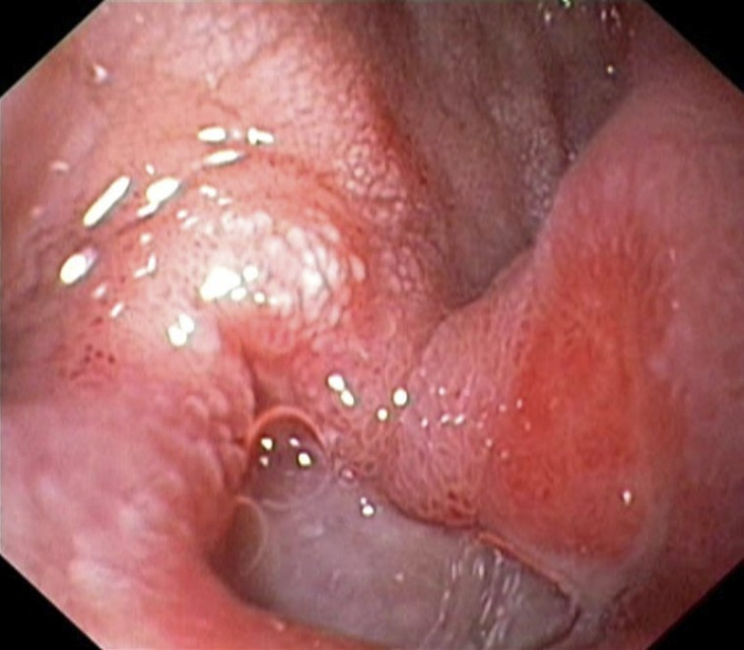
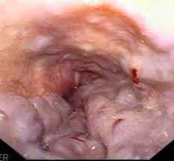
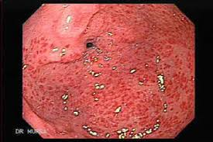
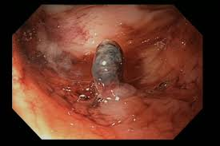
Duodenal ülser
Özofageal varis
Portal HT gastropati
Dieulafoy lezyon

Slide 24
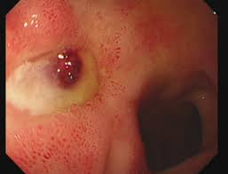
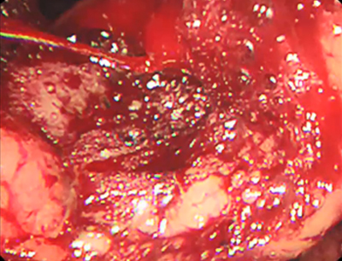
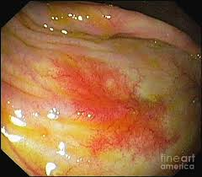
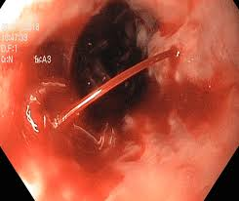
Görünür damar
Duodenal ülser kanaması
anjiyodisplazi
Özofagus varis kanaması

Slide 25
Akut üst Gİ kanama Tedavi
PPI infüzyonu
Portal HT bulguları varsa olası varis kanamasına karşı oktreotid, somatostatin, vazopressin gibi ajanlar
Sirozu varsa kanama etyolojisine bakılmaksızın antibiyotik tedavisi (kinolon, seftriakson) ve hepatik ensefalopati için proflaksi (oral laktuloz ya da laktulozlu lavman)

Slide 26
Akut üst Gİ kanama Endoskopi
Endoskopi
Çok acil endoskopi:Aktif ve ciddi kanamalarda ilk 12 saat içinde yapılan endoskopi
Acil endoskopi:Kanama açısından stabilizasyon sağlanmış hastalarda ilk 24 saat içinde yapılan endoskopidir
Hemodinamik stabilizasyon ve hava yolu güvence altına alınmadan endoskopi yapılmamalıdır!!!

Slide 27
Akut üst Gİ kanama Endoskopi
Medikal tedavi ile hemodinamik stabilizasyon sağlanamıyor ve yapılacak endoskopik girişim kanamanın durmasında etkili olacaksa hemen endoskopi yapılmalı (özofgaus varis kanamaları, durmayan ülser kanamaları, dieulafoy lezyon kanamaları gibi)

Slide 28
Akut üst Gİ kanama Endoskopi
Endoskopik tedaviler
Skleroterapi
1/10000 – 1/20000 adrenalin solüsyonu
Sklerozan ajanlar
Termal
Kontakt (heater prob, elektrokoter)
Non kontakt (argon plazma kolagülasyon)
Mekanik koagülasyon
Hemoklips
Band ligasyonu
Hemostatik spreyler

Slide 29
Forest Sınıflandırması
Forest 1a: Fışkırır tarzda aktif kanama (risk yüksek)
Forest 1b: Sızıntı tarzında aktif kanama (risk yüksek)
Forest 2a: Kanama yok, görünür damar (risk yüksek)
Forest 2b: Ülser üstünde yapışık pıhtı (risk orta)
Forest 2c: Ülser üzerinde kirli eksuda (risk düşük)
Forest 3: Ülser üzerinde temiz eksuda (risk düşük)

Slide 30
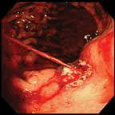
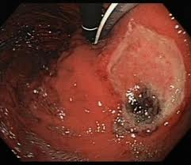
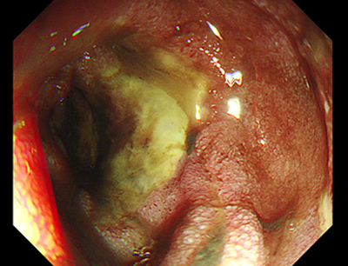
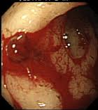
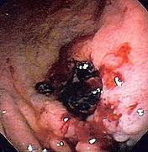
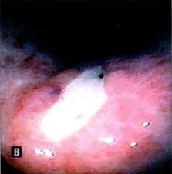
Ülser Kanamaları (Forest Sınıflandırması)
Forest 1a
Forest 2a
Forest 2c
Forest 1b
Forest 2b
Forest 3

Slide 31
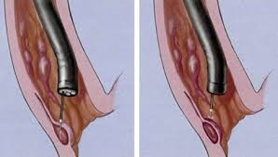
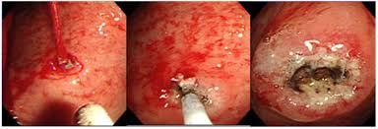
skleroterapi
Termal koagulasyon
hemoklips

Slide 32
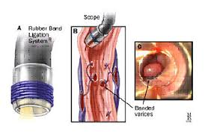
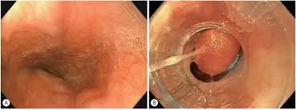
Band ligasyonu

Slide 33
Akut üst Gİ kanama Radyolojik Görüntüleme
Konvansiyonel Anjiyografi
Kanama odağı üst ve alt endoskopi ile tespit edilemeyen kanamalarda
>0,5 ml/dk kanamalarda %30-50
Kontrast ekstravazasyonu gözlenirse aynı zamanda embolizasyon ile kanama durdurulabilir
BT anjiyografi:kanama yerini belirlemede tanısal olarak

Slide 34
Akut üst Gİ kanama Sintigrafik Görüntüleme
Endoskopik ve anjiyografik olarak saptanamayan kanamalarda kullanılır
>0,04 ml/dk kanamalarda hassastır
24 saat içinde görüntüleme tekrarlanabilir

Slide 35
Akut üst Gİ kanama Cerrahi
Endoskopik ve anjiyografik olarak saptanamayan ve devam eden kanamalarda
Endoskopik olarak saptanan ancak endoskopik tedavi ile durdurulamayan kanamalarda

Slide 36
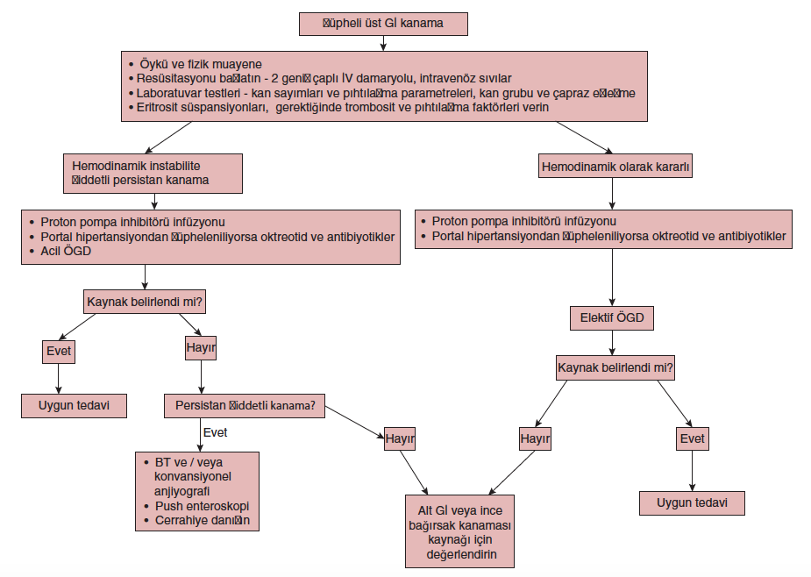

Slide 37
Akut alt Gİ kanama Etyoloji
Divertiküller
Anjiyodisplazi
Hemoroidler
Anal fissürler
Tümörler
İnflamatuvar bağırsak hastalıkları
İskemik kolit
İnfeksiyöz kolit
Radyasyon koliti
Meckel divertikülü
İntussepsiyon
Aortoenterik fistül
Soliter rektal ülser
NSAİİ ye bağlı gelişen çekum ülserleri

Slide 38
Alt Gİ kanama
Treitz ligamanın distalindeki kanamalar
Akut alt Gİ kanamalar akut üst Gİ kanamalardan daha az
Bütün GIS kanamalarının % 25’i
Prognozu üst GİS kanamalarndan daha iyi
Erkeklerde ve ileri yaşlarda daha fazla

Slide 39
Alt Gİ kanama
Kan gaytadan önce, sonra veya gayta ile karışık şekilde olabilir
Gayta olmaksızın yalnız kan şeklinde olabilir
Gayta rengi vişne çürüğü renginde olabilir
Gizli kanama şeklinde olabilir

Slide 40
Alt Gastrointestinal Sistem
Kanamasının Şiddeti
Şiddetli
% 15
Hafif
% 85

Slide 41
Alt Gİ kanama
50 Yaş Üzeri
50 Yaş Altında
Hemoroid
Divertikülozis
Anjiyodisplazi
Polip/kanser
İBH/infeksiyöz kolit
Hemoroid
İBH/infeksiyöz kolit
Divertikülozis
Polip/kanser
Anjiyodisplazi

Slide 42
Alt GİS kanamaları tanı ve tedavi
Anamnez ve klinik muayene tanıda önemli
Dışkıda kanın miktarı, şekli, rengi kanamanın yeri ve nedeni konusunda bilgi verebilir
Rektal tuşe mutlaka yapılmalı
Rektosigmoidoskopi ve kolonoskopi
Kanama yerinin tespitinde anjiografi ve Tc 99m ile işaretlenmiş sintigrafinin yararı olabilir
Cerrahi

Slide 44
Kaynağı belirsiz Gİ kanamalar
Uygun endoskopik değerlendirme sonrası kaynağı bilinemeyen kalıcı ve tekrarlayan kanamalar
Aşikar kanamalar:tanıda anjiyografi (konvansiyonel ya da BT), sintigrafi, cerrahi
Gizli kanamalar:Demir eksikliği anemisi, gaytada gizli kan pozitifliği ile ortaya çıkar

Slide 45
Gizli Gİ kanama nedenleri
Tümör ve neoplazmlar
Enfeksiyöz nedenler
Vasküler nedenler
Vasküler ektaziler
Portal hipertansif gastropati
Hemanjiyomlar
Blue rubber bleb sendromu
Peptik ülser
Hiatal herni (cameron ülseri)
İBH
Radyasyon enteriti
Meckel divertikülü
Soliter rektal ülser
İnce bağırsak ve kolon ülseri
İlaçlar:NSAİİ, potasyumi kemoterapötikler

Slide 46
Gizli Kanamalar
Çoğu kronik olup demir eksikliği anemisi vardır
Çoğunlukla asemptomatik ya da anemi semptomları
Tanıda üst ve alt endoskopi yapılmalıdır
Demir eksikliği anemisi olmadan GGK pozitif ise öncelikle kolonoskopi, DEA+GGK pozitif ise üst ve alt endoskopi
Lezyon yok ise kapsül endoskopi, BT veya MR enterografi, enteroskopi ile ince bağırsak değerlendirmesi yapılmalı

Slide 48
Kaynaklar:
1-Diagnosis and management of nonvariceal upper gastrointestinal hemorrhage: European Society of Gastrointestinal Endoscopy (ESGE) Guideline.Endoscopy 2015; 47 a:1-a46.
2-Nonvariceal uper gastrointestinal hemorrage:European Society of Gastrointestinal Endoscopy (ESGE) Cascade Guideline. Endoscopy International 2018;06:E1256-1263.
3-Yamada’s handbook of gastroenterology 4th edition.
4-Sleisenger and Fordtran’s Gastrintestinal and Liver Disease 11th edition.

